Slide 1
¿QUÉ HACE?
II

Slide 2
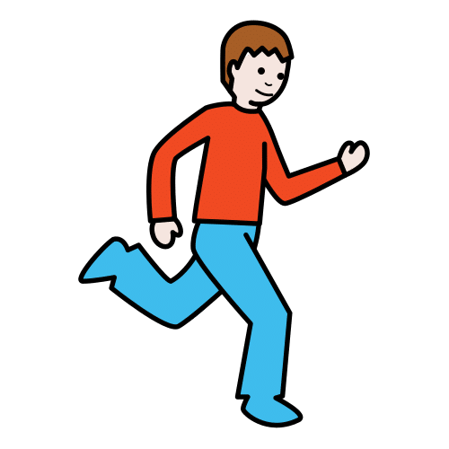
¿QUÉ HACE?
CORRE

Slide 3
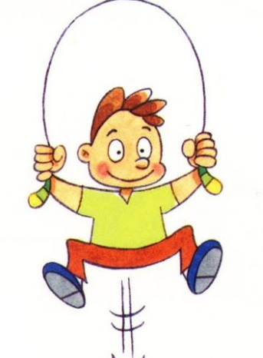
¿QUÉ HACE?
SALTA

Slide 4
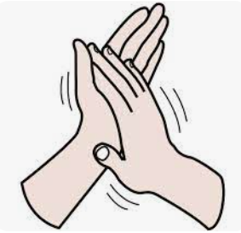
¿QUÉ HACE?
APALUDE

Slide 5
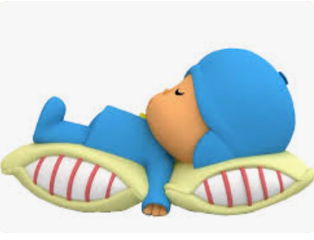
¿QUÉ HACE?
DUERME

Slide 6
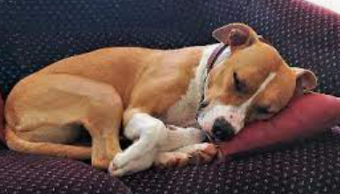
¿QUÉ HACE?
DUERME

Slide 7
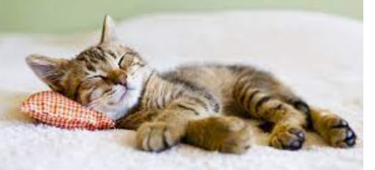
¿QUÉ HACE?
DUERME

Slide 8
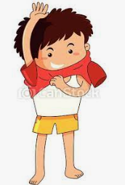
¿QUÉ HACE?
SE VISTE

Slide 9
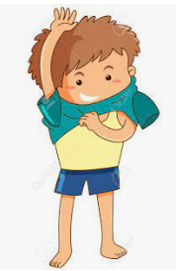
¿QUÉ HACE?
SE VISTE

Slide 10

¿QUÉ HACE?
LEE

Slide 11

¿QUÉ HACE?
LEE

Slide 12
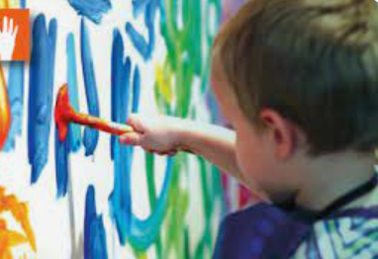
¿QUÉ HACE?
PINTA

Slide 13
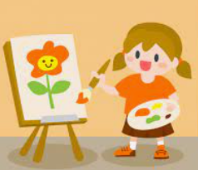
¿QUÉ HACE?
PINTA

Slide 14



